Slide 1

Структура спілкування
ІП-15 Мєшков Андрій

Slide 2
Структура спілкування
Структура спілкування має взаємопов'язані сторони:
Інтерактивна
Комунікативна
Перцептивна

Slide 3

Комунікативна сторона
Комунікативна сторона спілкування пов'язана із виявленням специфіки обміну інформацією між людьми як активними суб'єктами спілкування, із врахуванням тих знань, якими обмінюються люди.
Засобами комунікативного процесу є різні знакові системи: мова (або вербальне спілкування) та жести, міміка, інтонації (або невербальне спілкування).

Slide 4

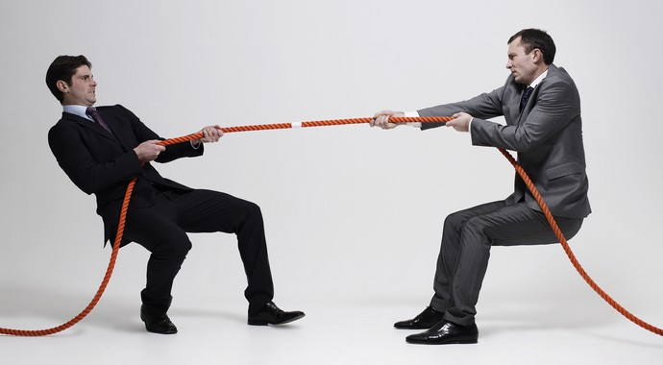
Інтерактивна сторона
Інтерактивна сторона спілкування: організація суб'єктами спілкування спільної стратегії взаємодії. Розрізняють різні програми взаємодії між людьми (від співробітництва аж до конкуренції).
Цей же бік спілкування містить в собі таку значущу змінну, як визначення між партнерами статусу у спілкуванні тобто хто із них домінує, а хто повинен підлаштовуватись.

Slide 5

Перцептивна сторона
Перцептивна сторона спілкування містить в собі процес взаємного сприймання і розуміння співрозмовниками одне одного. Перцепція, це перш за все, процес формування образу іншої людини в свідомості співрозмовника.
Це досягається за рахунок «прочитання» по зовнішності партнера його психологічних рис та можливих особливостей його поведінки. Основними механізмами пізнання іншої людини є ідентифікація (ототожнення) та рефлексія (усвідомлення того, як сприймають суб'єкта спілкування інші люди).

Slide 6


Висновок
Усі три сторони спілкування тісно переплітаються між собою, органічно доповнюють один одного і складають процес спілкування вцілому.

Slide 7
ДЯКУЮ ЗА УВАГУ!!!

